Slide 1
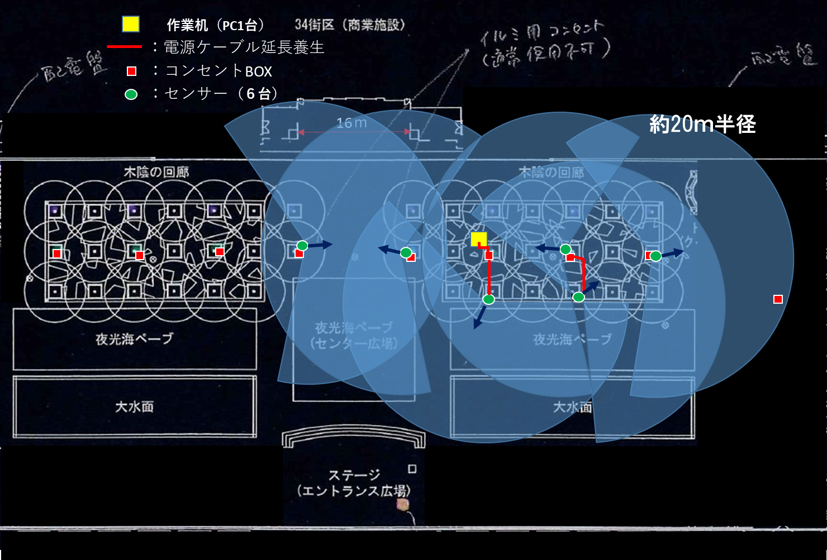
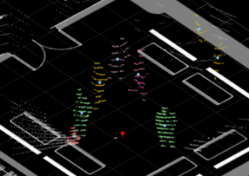
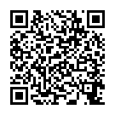
「皆さまが、安全・安心に、快適に、楽しく過ごし、移動できるエリアを実現（社会価値の実現）するために、人流の計測を行っています」
横浜国立大学の研究グループでは、グランモール公園の人流データを実験的に計測し、都市の社会価値向上に役立てるための分析を行う研究に取組んでいます。
（本研究は、横浜市、（一社）横浜みなとみらい21をはじめとする関係機関に賛同いただいて推進しています。）
◆本分析では、三次元レーザーセンサーのデータを元に、歩行速度や位置を把握し、多くの人の動きを予測・解析します。（本計測では、JIS規定で完全に安全とされる『クラス1：目で見ても安全なレベル』のレーザー光線を使用しています）
◆三次元レーザーセンサーのデータ（点で表現される断面輪郭）から、歩行者の重心点の位置座標を抽出し、それを分析します。センサーのデータは、抽出後破棄し、歩行者の重心点の位置座標のみを活用します（【図①】をご覧ください）。したがって、個人の顔の映像や特徴などの個人情報が収集されることはありません。また、人の動きは点状の輪郭として把握されますので、個人の容貌が記録されることもなく、個人の肖像権が侵害されることもありません。
なお、収集されたデータは、人流の計測と分析のためにのみで利用し、他者へ提供することはございません。
◆期間：2019年8月21日9:00～2019年8月23日23：00
◆計測方法：三次元レーザーセンサー（台数6台）による計測
◆レーザーセンサーの設置場所、照射を受ける範囲：
下図のとおりです。ご心配な点がございましたら、「問い合わせ先」にお問い合わせください。
【図②】
➁加工（歩行者の重心点の位置座標）
※加工後、元データ消去
◆問い合わせ先（実施主体）：横浜国立大学 佐土原研究室
future-cities@ynu.ac.jp 045-339-4247 担当 谷・佐藤
◆関連ホームページ
https://future-cities.ynu.ac.jp/jst2019/
➀取得（点状の断面輪郭）
（平日10:00～17:00）
【図①】
➂分析：場所の特徴と人の動き
➃予測：分析に基づく動きの予測
（QRコード読んでください）

